Slide 1
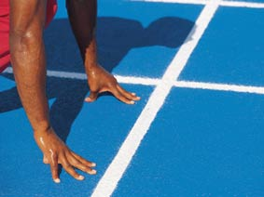
Технология развития критического мышления
START

Slide 2

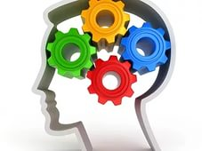
Критическое мышление – это особая методика обучения, которая отвечает на вопрос: как учить мыслить. Ребёнок нуждается в критическом мышлении, оно помогает ему жить среди людей

Slide 3


Цель критического мышления – научить ребёнка использовать метод исследования в обучении, ставить перед собой вопросы, искать на них ответы и стараться, чтобы другие узнали о том, что новое он открыл для себя

Slide 4
Основа технологии – трехфазовая структура урока: вызов, осмысление, рефлексия:
1– я стадия | 2– я стадия | 3– я стадия
Вызов: – актуализация имеющихся знаний; – пробуждение интереса к получению новой информации; – постановка учеником собственных целей обучения. | Реализация смысла: – получение новой информации; – учащиеся соотносят старые знания с новыми. | Рефлексия: – размышление, рождение нового знания; – постановка учеником новых целей обучения.

Slide 5
Структура технологии урока
«Вызов» | «Осмысление содержания» | «Рефлексия»
активизация имеющихся знаний; пробуждение интереса к получению новой информации; постановка учеником собственных целей обучения | получение новой информации; корректировка учеником поставленных целей обучения | размышление, рождение нового знания; - постановка учеником новых целей обучения (на перспективу)

Slide 6
Разные технологические приемы в рамках технологии РКМ
Мозговая атака (парная и групповая);
Кластеры (выделение смысловых единиц текста);
ИНСЕРТ (маркировка текста значками по мере его чтения) («√» - уже знал, «+» новое, «--» думал иначе, «?» не понял вопрос);
Дерево предсказаний по теме (ствол - тема, ветви - предположения, листья - обоснования, аргументы);
Чтение с остановками (задать вопрос к блоку материала);
Графическое отображение полученной информации (схема «Фишбоун», концептуальная таблица, денотатный граф);
Двойной дневник; за и против
Синквейн, даймонд

Slide 7

Из опыта работы воспитателей МБОУ ООШ с.Руновка
ИЛЬЧУК Е.Г.

Slide 8
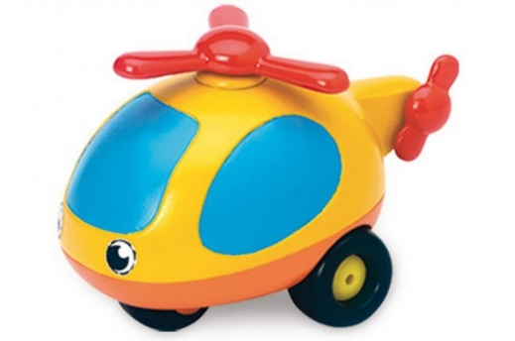


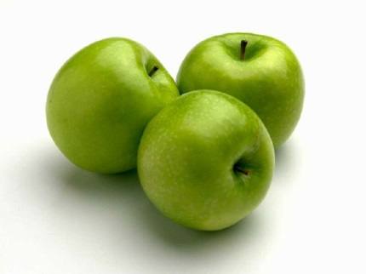
Приём «Кластер»
Информация систематизируется в виде кластеров (гроздьев). В центре – ключевое понятие. Последующие ассоциации логически связаны с ключевым понятием. Можно составлять кластеры по любой из тем: «Транспорт», «Времена года», «Овощи», «Фрукты», «Животные», «Птицы и другое

Slide 9
Вертолет,
Самолет
Вертолет,
Самолет,
Фуникулер,
Дирижабль.
Ракета,
Луноход,
Спутник,
Корабль, пароход,
парусник, лодка,
ледокол, яхта,
Военный
Космический
Пассажирский
Водный
Подводный
Воздушный
Подводная лодка
Вертолет,
Самолет
Грузовой
Транспорт
Грузовик, камаз, прицеп
Трактор, комбайн, сеялка
Грузовой
Хлебоуборочный
Каток, экскаватор, бульдозер, панелевоз, автокран, башенный подъемный кран
Велосипед, мотоцикл, автобус, троллейбус, трамвай, поезд, маршрутное такси
Наземный
Строительный
Пассажирский
Подземный
Снегоуборочный
Пожарная машина, скорая помощь, машина газовой службы, полиция
Эскалатор, подземная электричка
Служебный

Slide 10
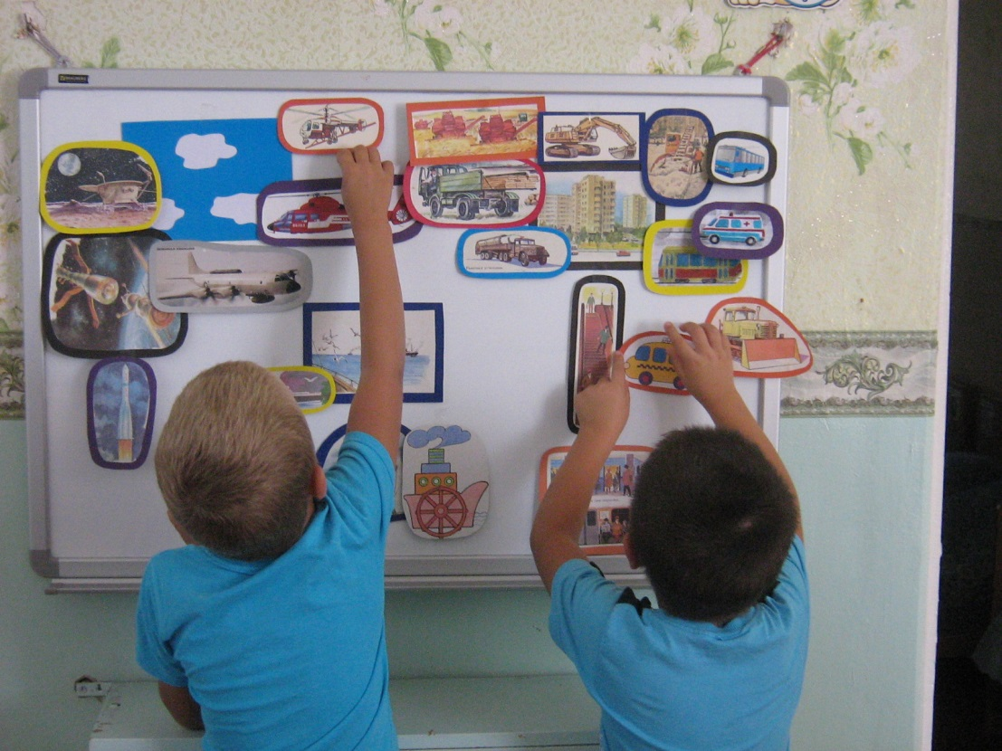

Slide 11

Приём «Чтение (просмотр, прослушивание) с остановками»
Приём помогает прорабатывать материал детально. Читая детское художественное произведение, нужно разметить его так, чтобы останавливаться на неожиданных поворотах событий. Во время каждой остановки надо спрашивать ребёнка: «Как ты думаешь?», «Что будет дальше?», «Почему ты так думаешь?». Дочитав до финала, надо обсудить с ребёнком сходство и различие его версии с оригиналом

Slide 12

Вопросы симулируют мышление ребёнка, заставляя его мозг работать. Дети имеют возможность пофантазировать, высказать своё мнение. Происходит обучение как критическому мышлению, так и творческому, так как от ребёнка требуется связное монологическое высказывание

Slide 13
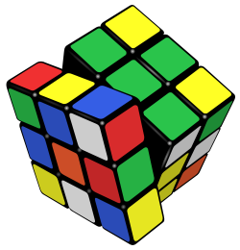
Приём «Кубик»
Каждая сторона кубика несёт вопрос:
Картинка изображаемого предмета. Что это?
На что похоже?
Форма, величина, цвет
Как это делают?
Для чего используют?
За и против (положительное и отрицательное)

Slide 14
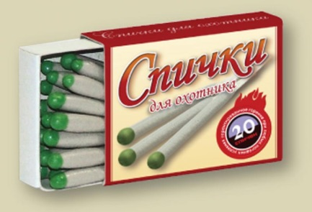
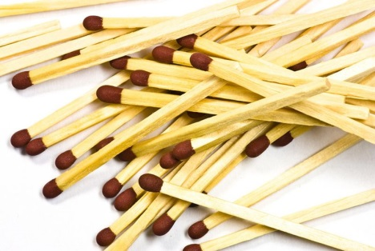
Кубик «Спички»
Спички
Похожи на палочки
Деревянные палочки небольшого размера, на конце сера
Выстругивают из отходов дерева одинаковой длины и толщины палочки, один конец которых обмакивают в серу
Используются для того, чтобы зажечь газ, развести костёр, растопить печь и т.д.
Хорошо то, что спички дают тепло, огонь. Плохо то, что спички детям не игрушка, может случиться пожар

Slide 15
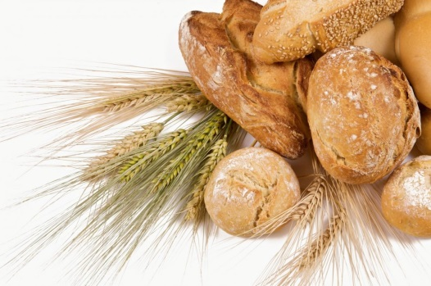
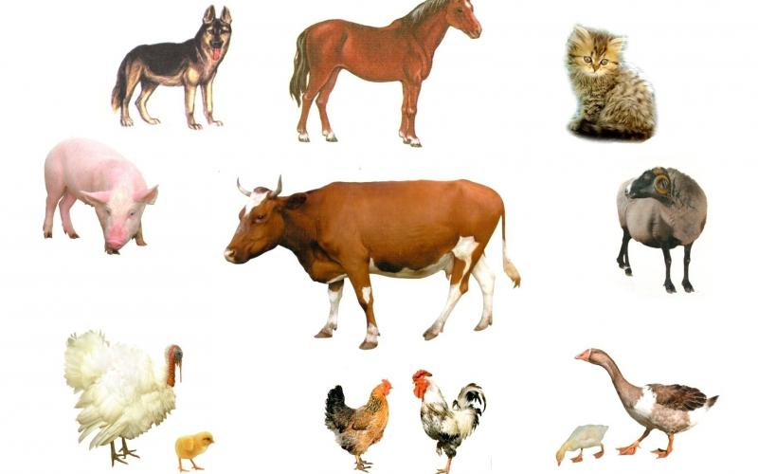
Приём «Перемешанные события»
Предлагается разместить картинки из сказки или рассказа в том порядке, который ребёнок считает последовательным, правильным. Затем воспитатель читает произведение и предлагает исправить последовательность картинок. Иногда сам воспитатель может перемешать картинки в дидактической игре («Как хлеб к нам на стол пришёл» или «Дикие домашние животные» и т.д.), и уже дети в процессе игры исправляют неверное

Slide 16

Приём «Заучивание по рисункам (схемам)»
На каждую строчку стихотворения рисуется схема, которая помогает не только на слух, но и зрительно выстраивать цепочку строк, и стихотворение легче запоминается. Если схемы вывесить на доске в ряд, ребёнок, глядя на них, быстрее самостоятельно воспроизводит стихотворение вслух.

Slide 17


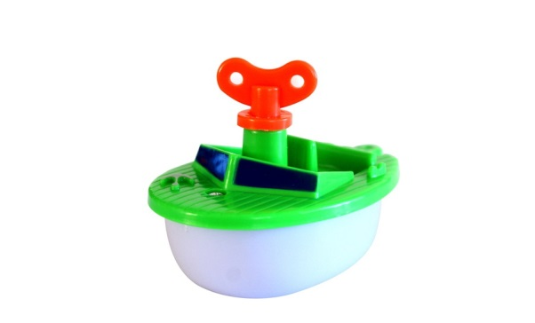
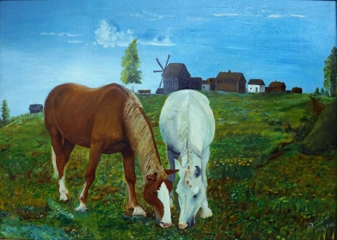
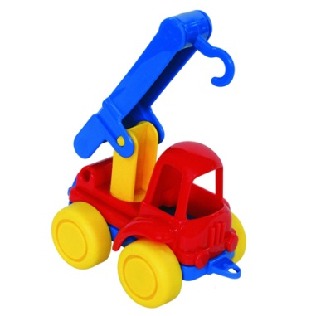
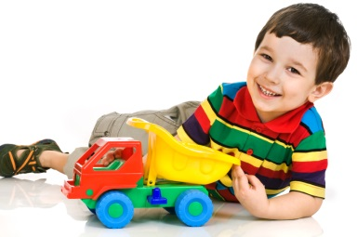
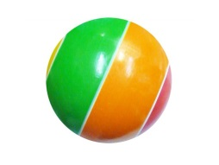


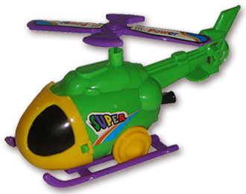



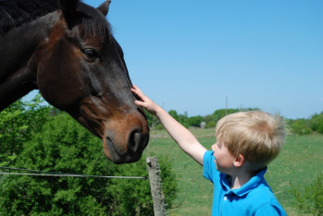
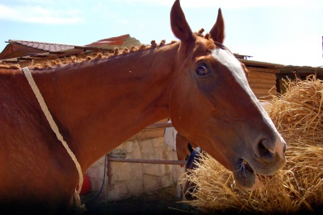
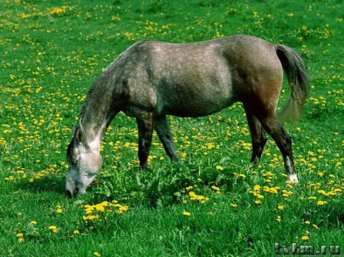
Схема для заучивания стихотворения
И. Токмаковой «Мне грустно»

Slide 18
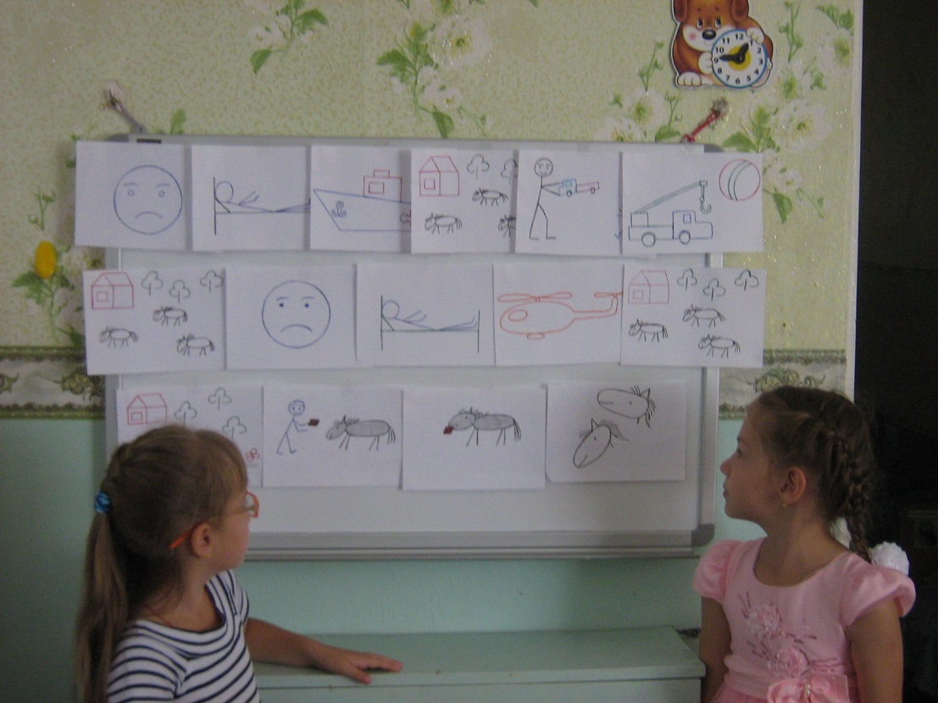

Slide 19
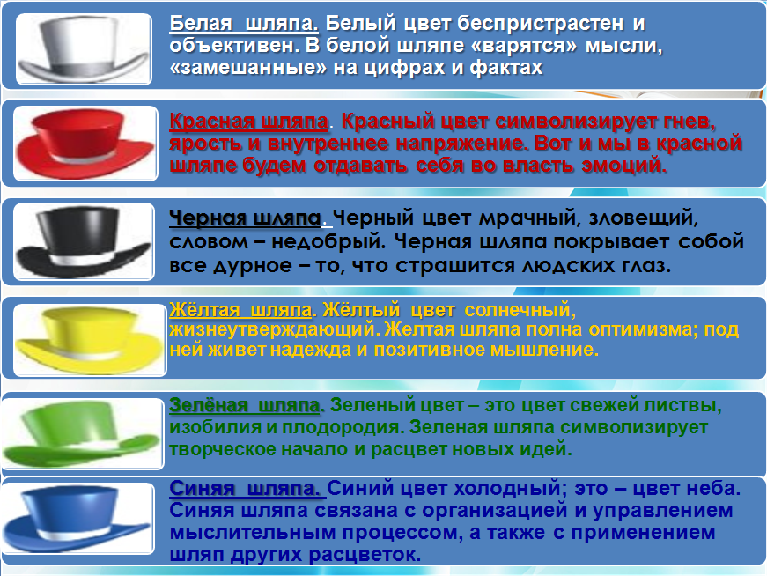
Прием « Шесть шляп мышления»

Slide 20
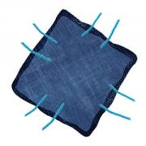
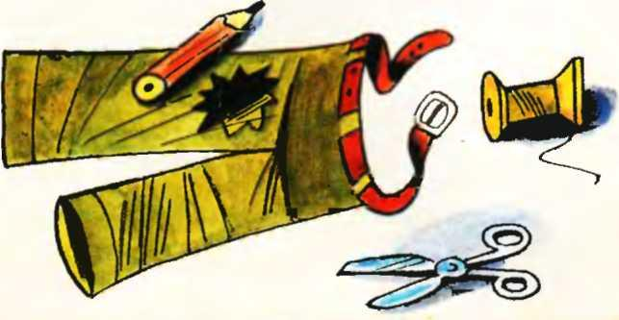
Синквейн по рассказу Н.Н. Носова «Заплатка»
Штаны
Замечательные зелёные
Полез зацепился порвал
Сам порвал – сам зашей
Заплатка

Slide 21
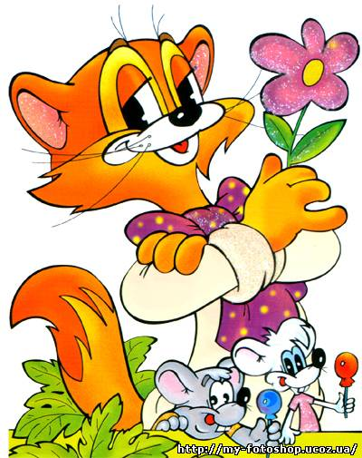
    Кот Леопольд
Добрый, дружелюбный
Поет, учит, прощает
Мурлыка и баюн
Мультяшный герой

Slide 22

  Собака
  Мохнатая, преданная
Охраняет, играет, лает
Друг человека
Домашнее животное

Slide 23
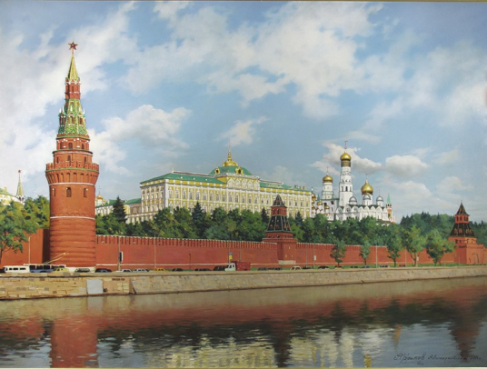
Родина
Большая, богатая
Кормит, охраняет, любит
Дом, в котором мы живем
Россия

Slide 24

Пробуждая в детях критическое мышление, воспитатель учится честно отвечать на детские вопросы, даже если он не знает ответа. И самое лучшее. Что можно ответить в таком случае: «Я не знаю, почему это так. Давай вместе придумаем, как это можно узнать»

